Slide 1
Личность и её роль
в истории
Олимпиада «Аксиос» 2014 – 2015 учебный год

Slide 2
Историю делает личность,
когда её поддерживают миллионы. Аркадий Давидович, публицист
Человек может сделать великим путь, которым идет, но путь не может сделать человека великим.
Конфуций

Slide 4
В какой временной отрезок были сделаны данные открытия? - Профессор Казанского университета Н.И.Лобачевский построил новую геометрическую систему - Физик Борис Семёнович Якоби открыл метод гальванопластики - Ю.Ф.Лисянский и И.Ф.Крузенштерн положили начало кругосветным путешествиям и экспедициям
У
Ч
Ё
Н
Ы
Е

Slide 5
Педагогический институт в Петербурге,
Лицеи в Ярославле и Царском Селе.
Указ о создании военных поселений
Учреждение министерств
Указ о «вольных хлебопашцах»
Указ о политической амнистии
«Негласный комитет»
Р
Е
Ф
О
Р
М
А
Т
О
Р
Ы

Slide 6
Наполеон Бонапарт: «ОН умён, приятен, образован, но ему нельзя доверять; он не искренен: это истинный византиец … тонкий, притворный, хитрый». Шведский посол в России Лагербильке: «В политике ОН тонок, как кончик булавки, остёр как бритва, фальшив, как пена морская». Реформатор М.М. Сперанский: «Он слишком слаб, чтобы управлять, и слишком силён, чтобы быть управляемым».
Ф
И
Л
О
С
О
Ф
Ы

Slide 7
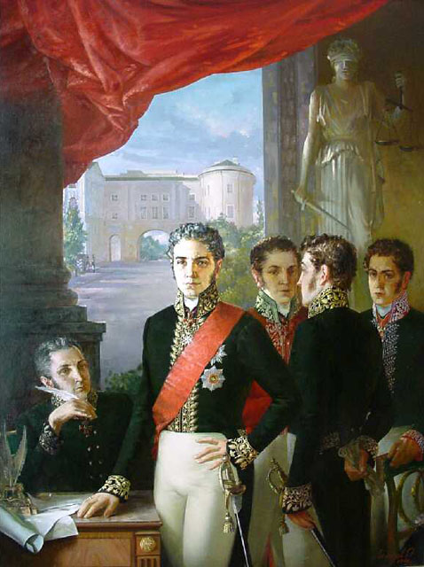
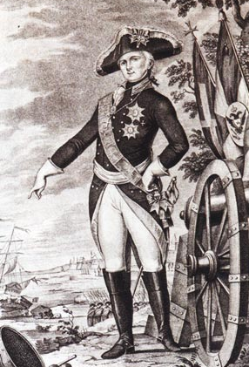
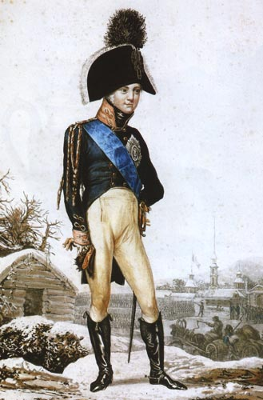
ИСКУССТВОВЕДЫ
…Он раб молвы,
сомнений и страстей; Простим ему неправое гоненье: Он взял Париж, он основал Лицей.
Пушкин А.С.
Дитя осьмнадцатого века, Его страстей он жертвой был: И презирал он человека, И человечество любил.
Вяземский П.А.

Slide 8
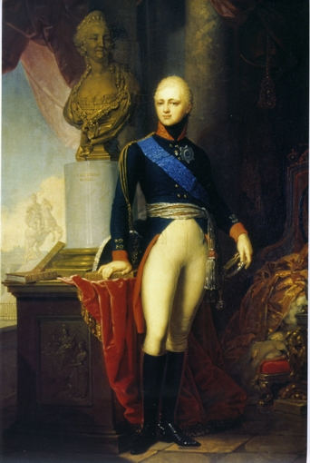
Император Александр I

Slide 9
Внешняя политика Александра I
Русско-иранская война 1804 – 1813 гг.
Русско-турецкая война 1806 – 1812 гг.
Русско-шведская война 1808 – 1809гг.
Отечественная война 1812 года
Участие России в антифранцузских коалициях.

Slide 10
Император Александр I

Slide 11
От самых великих людей нельзя требовать более того, что может сделать человечество.
французский писатель Франсуа Фенелон

Slide 12
Спасибо за работу!

